Slide 1
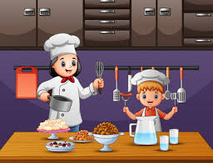
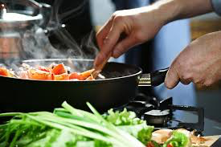
CUISINER
Audrey Meucci école Pierre Teisseire La Colle sur Loup

Slide 2
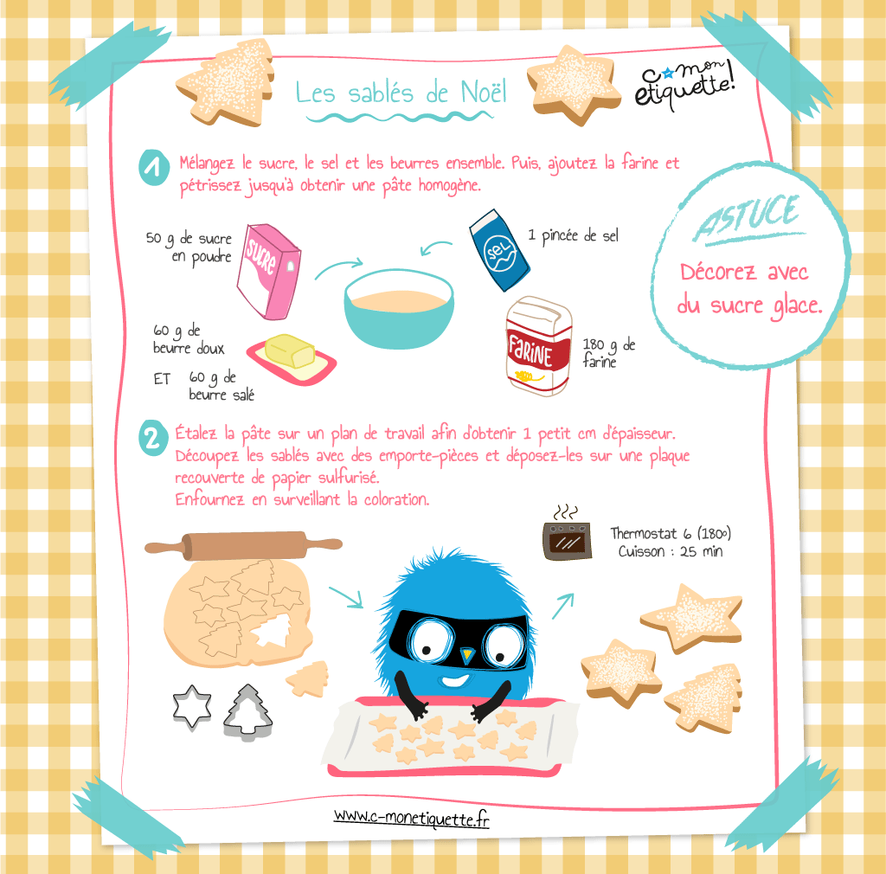
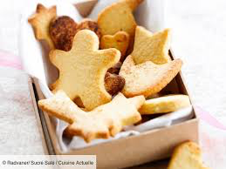
UNE RECETTE

Slide 3
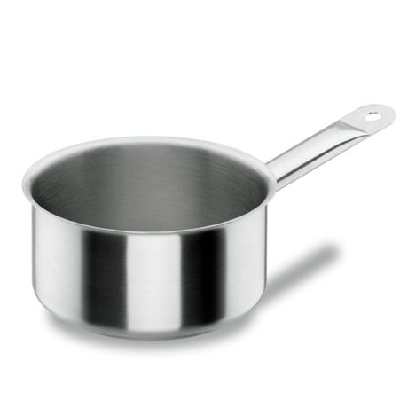
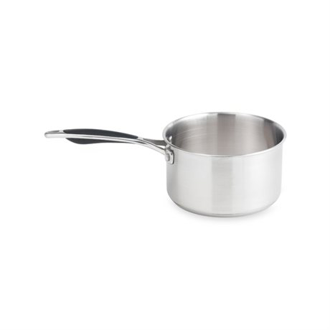
UNE CASSEROLE
UNE GRANDE CASSEROLE
UNE PETITE CASSEROLE

Slide 4
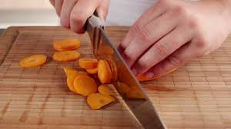
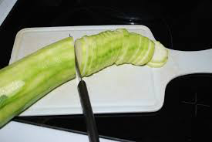
COUPER EN RONDELLES

Slide 5
ECHAPPER À QUELQU ‘UN

Slide 6
AU SECOURS !
AU SECOURS !!!

Slide 7
BOUHHHHHHH!!!!

Slide 8
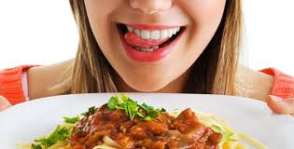
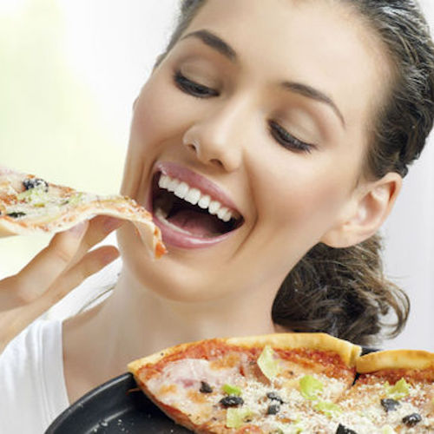
SE REGALER

